Slide 1
Proiect Structuri de date avansate
LEFTIST HEAP
BINOMIAL HEAP
FIBONACCI HEAP
MITRANA FLORIN-FANEL
POLEAC LIVIU STEFAN
TOMA DAVID
GRUPA 343 / 331

Slide 2
Despre Leftist Heap
: Un Leftist Heap este un arbore binar care respectă proprietatea de heap (valoarea fiecărui nod este mai mică sau egală decât cea a copiilor săi în cazul unui min-heap) și are o proprietate suplimentară: pentru fiecare nod, distanța până la cel mai apropiat nod fără copii (nul) din subarborele drept este mai mică sau egală decât distanța corespunzătoare din subarborele stâng.
Avantaje
-Operația de unire a două Leftist Heap-uri este foarte eficientă, având complexitatea O(logn).
-Poate fi folosit pentru orice tip de heap (min-heap sau max-heap).
Dezavantaje
-Operațiile de inserare și ștergere au complexitatea O(log n), dar sunt mai lente în practică decât în cazul Binomial Heap-urilor din cauza structurii înclinate.
Cazuri de utilizare
-Este util în situații în care operația de unire (merge) este frecventă și trebuie să fie eficientă.
-Este preferat în aplicații unde simplitatea implementării este importantă.

Slide 3
Despre Binomial Heap
Un Binomial Heap este o colecție de arbori binomiali, unde fiecare arbore binomial respectă proprietatea de heap. Arborii binomiali sunt definiți recursiv și au un număr specific de noduri (puteri ale lui 2).
Avantaje
-Operația de unire a două Binomial Heap-uri are complexitatea O(log n), dar este mai rapidă în practică decât în cazul Leftist Heap-urilor.
-Operația de inserare are complexitatea O(1) amortizat, ceea ce este mai eficient decât în cazul Leftist Heap-urilor.
Dezavantaje
-Poate folosi mai multă memorie din cauza numărului mai mare de arbori.
Cazuri de utilizare
-Este preferat în aplicații unde operațiile de inserare și ștergere sunt frecvente și trebuie să fie eficiente.
-Este util în algoritmi care necesită operații rapide de unire, cum ar fi algoritmul lui Dijkstra sau algoritmul lui Prim.

Slide 4
Despre Fibonacci Heap
Un Fibonacci Heap este o structură de date bazată pe o colecție de arbori binari ce respectă proprietatea unui heap, unde fiecare nod are o valoare mai mică decât a copiilor săi. Se distinge prin eficiența operațiilor de inserare și fuzionare, care se fac în timp constant O(1), și prin consolidarea rapidă a arborilor în timpul extragerii elementului minim
Avantaje
- Fuzionare rapidă: Operația de fuzionare între două Fibonacci Heaps este extrem de rapidă, având complexitatea O(1), ceea ce este un avantaj semnificativ față de alte structuri de heap
- Oferă flexibilitate în manipularea datelor dinamice, permițând modificări frecvente ale heapului, cum ar fi decrease_key și fuzionarea eficientă a mai multor heapuri, fără restructurări costisitoare, fiind ideal pentru aplicații cu modificări constante ale valorilor și relațiilor dintre noduri.
Dezavantaje
- Operații mai complexe: Implementarea Fibonacci Heap este mai complicată față de alte tipuri de heap, cum ar fi Leftist sau Binomial, datorită gestionării arborilor și a operațiunilor de tăiere în cascadă
- Extragerile pot fi lente în cel mai rău caz: Deși extract_min este O(log n) în cel mai rău caz, pentru secvențe lungi de operații poate deveni mai lent decât alte structuri, cum ar fi Binomial Heap.
Cazuri de utilizare
Simulări de evenimente discrete: Fibonacci Heap este ideal pentru gestionarea evenimentelor cu prioritate în simulări, cum ar fi în rețele de telecomunicații sau sisteme distribuite. Permite actualizarea rapidă a priorităților și găsirea evenimentelor următoare de procesat, chiar și atunci când acestea se schimbă frecvent.

Slide 5
Real Life Scenarios
Leftist Heap, Binomial Heap si Fibonacci Heap sunt structuri de date utilizate în domenii și aplicații unde este necesară gestionarea eficientă a cozilor de priorități.
Algoritmi de grafuri
Aplicatii financiare
Optimizare a retelelor de transport
Leftist Heap-urile pot fi folosite în algoritmi care necesită operații frecvente de unire, cum ar fi algoritmul lui Kruskal pentru arborele minim de acoperire (MST).
Binomial Heap-urile pot fi folosite pentru a gestiona tranzacții sau cereri de ordin în funcție de prioritate, mai ales când operațiile de inserare și ștergere sunt frecvente.
Fibonacci Heap poate fi folosit în simulările de trafic pentru a gestiona vehiculele sau trenurile care trebuie să fie procesate în ordine de prioritate pe trasee sau în stații. Modificările din trafic sau sosirile neașteptate pot schimba prioritatea evenimentelor, iar Fibonacci Heap ajută la gestionarea eficientă a acestora
Sisteme de planificare
Sisteme de simulare
În sistemele de operare, Leftist Heap-urile pot fi folosite pentru a gestiona cozile de procese sau task-uri care trebuie planificate în funcție de prioritate.
În sistemele de simulare, Binomial Heap-urile pot fi folosite pentru a gestiona evenimente care trebuie procesate în ordinea priorității lor.

Slide 6
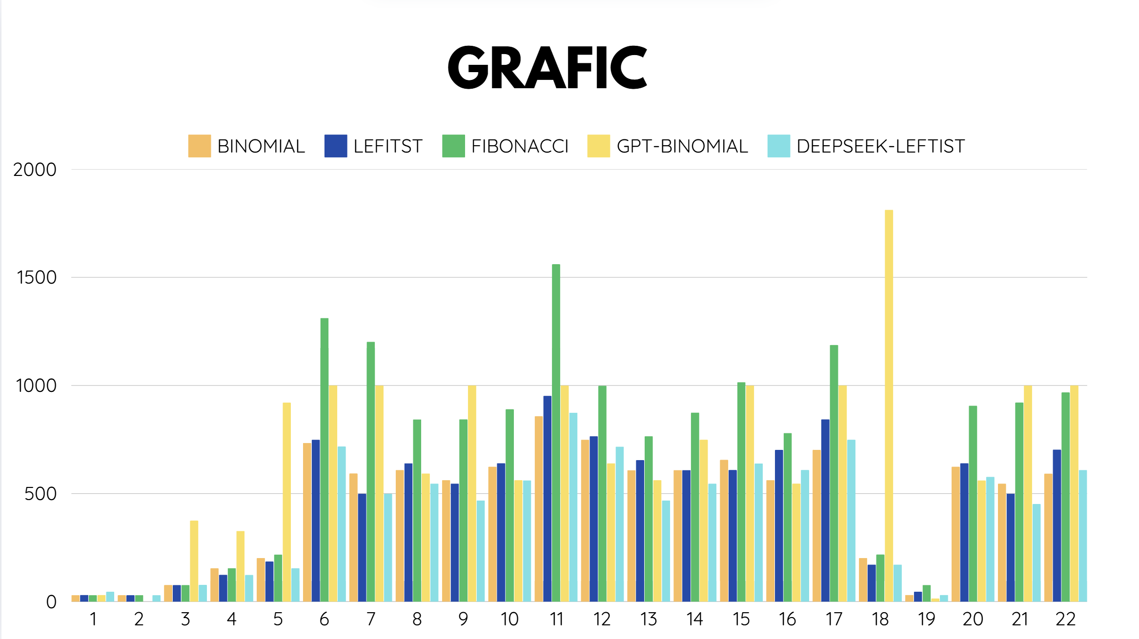

Slide 7
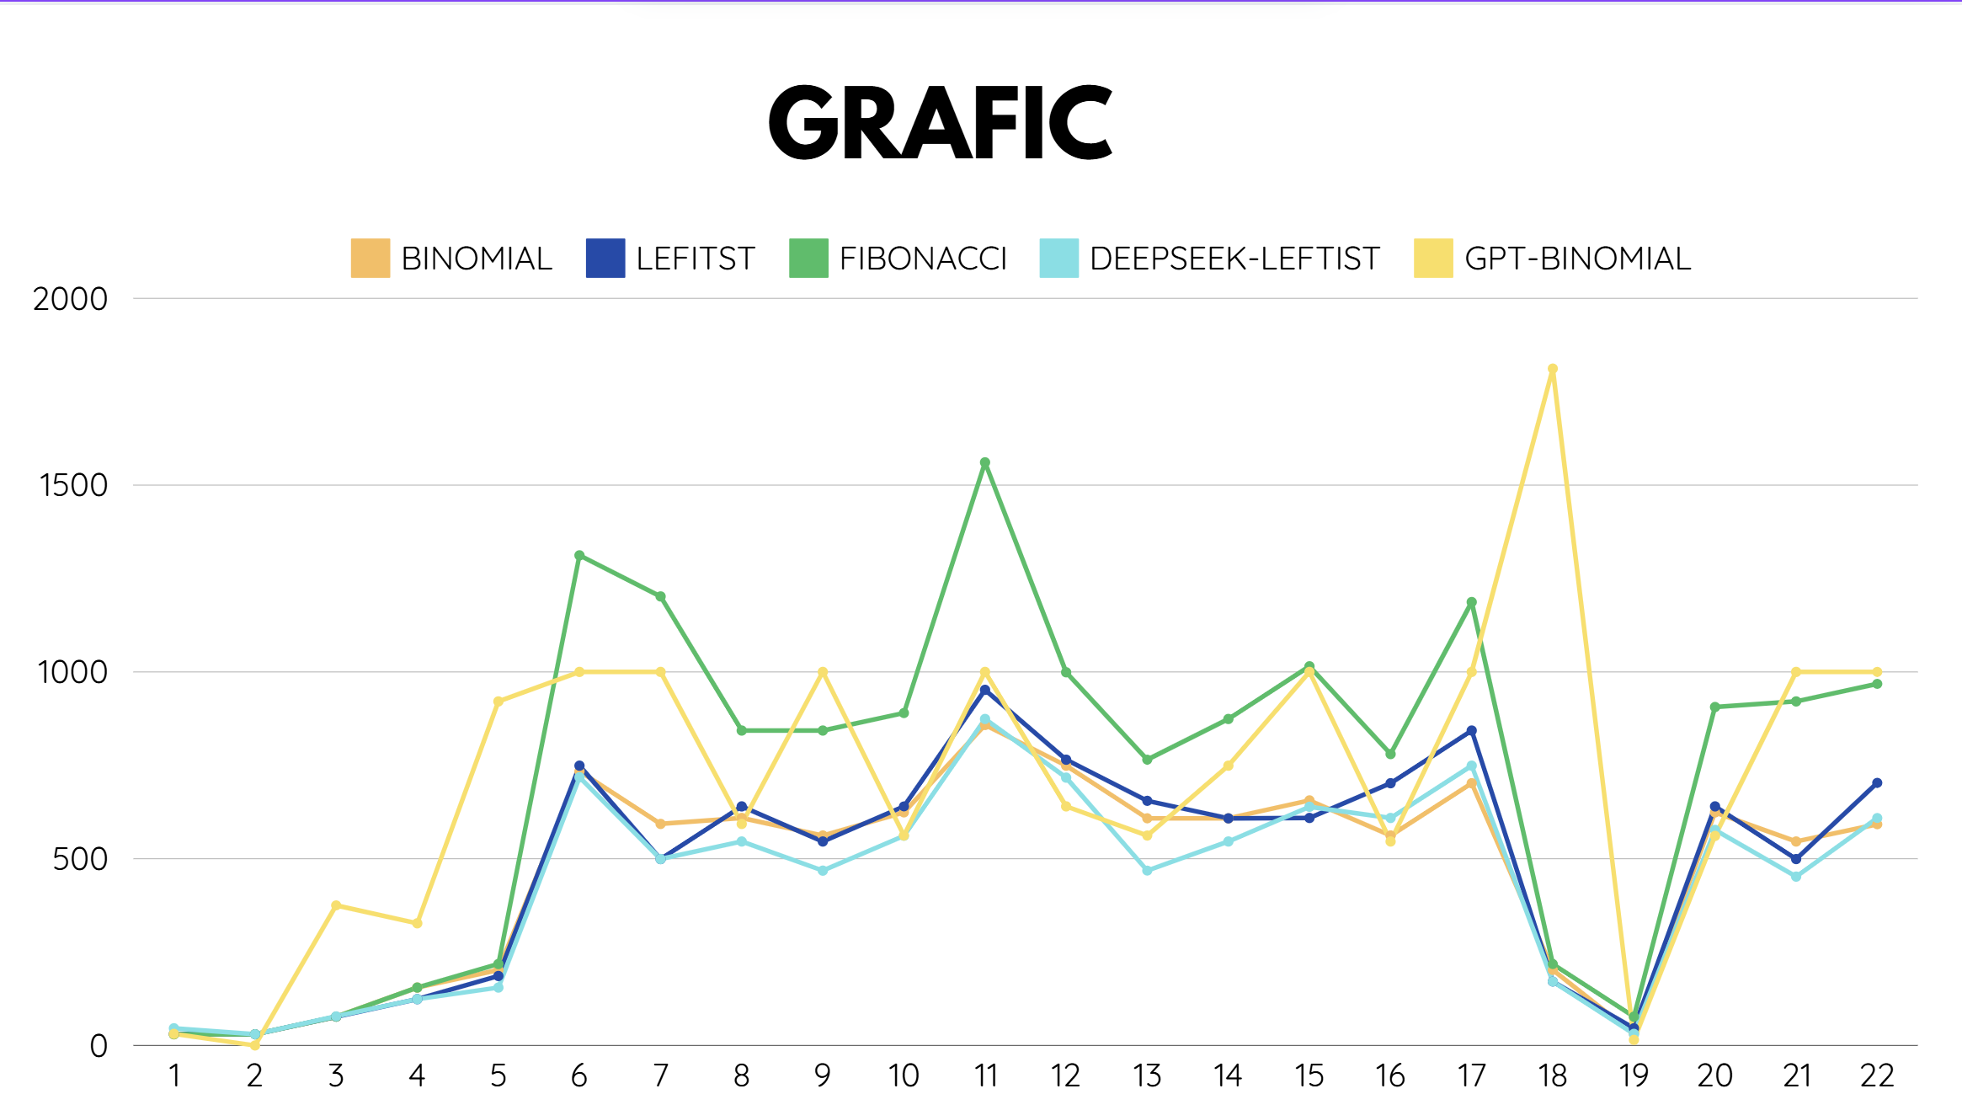

Slide 8
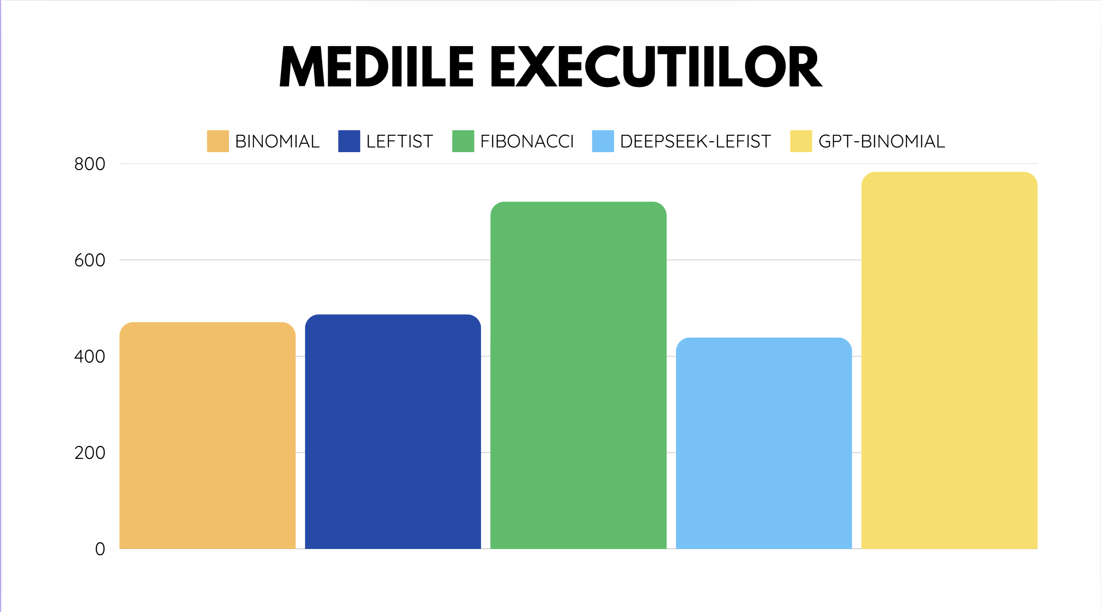

Slide 9
MULTUMIM
FINAL PROIECT

